Slide 1
Modelos explicativos em epidemiologia das doenças infecciosas: História Natural da Doença e Níveis de Prevenção
Prof. Gerusa Figueiredo
Prof. Expedito Luna
Instituto de Medicina Tropical
Universidade de São Paulo
Disciplina IMT – 2005 – Mecanismos de Transmissão
2018

Slide 2
Objetivos da aula
Resposta às seguintes questões:
Quais os modelos causais mais relevantes sobre as doenças infecciosas?
O que é o modelo da História Natural da Doença?
Quais as fases da história natural da doença?
Como se classificam as medidas de prevenção e controle das doenças infecciosas?
O que é estrutura epidemiológica de uma doença infecciosa?
Quais as intervenções disponíveis para a prevenção e controle das doenças infecciosas?

Slide 3
Modelos causais das doenças infecciosas
Modelos pré-científicos.
Modelos unicausais.
Modelos multicausais.

Slide 4
Modelos causais das doenças infecciosas
Modelos unicausais.
Postulados de Koch (1843 - 1910).
Tentativa de estabelecimento de padrões para a prova de causalidade nas doenças infecciosas:
1) Que o microorganismo seja isolado em todos os casos da doença.
2) Que o microorganismo não seja encontrado em pacientes com outras doenças.
3) Que ele seja capaz de infectar animais de laboratório e reproduzir neles os mesmos processos patológicos.
4) Que ele possa ser recuperado nos tecidos e secreções desses animais.

Slide 5
Modelos causais das doenças infecciosas
Modelos multicausais.
Critérios de Bradford Hill (1897 – 1991)
Estabelecimento da relação causal entre um organismo e uma doença infecciosa:
1) Associação temporal - a infecção pelo organismo precede o desenvolvimento da doença.
2) Plausibilidade biológica - a relação causal do organismo com a doença é biologicamente plausível e consistente com o conhecimento existente.
3) Consistência - evidências de infecção pelo organismo são encontradas consistentemente nos pacientes acometidos pela doença, por diferentes investigadores, usando técnicas diferentes.

Slide 6
Modelos causais das doenças infecciosas
Modelos multicausais.
Critérios de Bradford Hill (1897 – 1991)
Estabelecimento da relação causal entre um organismo e uma doença infecciosa:
4) Relação dose-resposta - frequentemente o risco relativo de doença ou a duração do seu período de incubação relaciona-se à dose infectante.
5) Após remover, prevenir ou diminuir a exposição, segue-se uma redução do risco da doença.

Slide 7
História Natural da Doença
“Interrelações do agente, do suscetível e do meio ambiente que afetam o processo global e seu desenvolvimento, desde as primeiras forças que criam o estímulo patológico no meio ambiente, ou em qualquer outro lugar, passando pela resposta do homem ao estímulo, até as alterações que levam a um defeito, invalidez ou morte”
“Tríade ecológica”
Modelo de Leavell & Clark (1965)

Slide 8
Tríade Ecológica
Agente
Hospedeiro
Ambiente

Slide 9
Fases da História Natural da Doença 2 períodos 4 fases
Período pré-patogênico
Período Patogênico
Fase de suscetibilidade
Fase pré-clínica
Fase clínica
Fase de incapacidade residual

Slide 10
Fases da História Natural da Doença
Período pré-patogênico
Fase de suscetibilidade
Antes do adoecimento. Presença de condições que favorecem o aparecimento da doença.
Fatores de risco não se distribuem equitativamente entre as pessoas.
Genéticos, fatores pré-natais, condições de vida, estilo de vida, fatores do ambiente físico, etc.

Slide 11
Fases da História Natural da Doença
Período pré-patogênico
Fase pré-clínica
Ainda não há sintomas e sinais, embora já existam alterações patológicas Pode evoluir para a cura ou para a fase seguinte.
Exemplos: hipertensão arterial assintomática, hipercolesterolemia, período de incubação para doenças infecciosas, etc.

Slide 12
Fases da História Natural da Doença
Período patogênico
Fase clínica:
Aparecimento de sinais e sintomas. Gravidade variável. Limiar clínico depende da doença, das características do paciente, da capacidade do observador e da tecnologia empregada.
Dos afetados que apresentam sinais e sintomas clínicos, somente uma proporção procura o sistema formal de atenção à saúde.

Slide 13
Fases da História Natural da Doença
Período patogênico
Fase clínica (cont.)
Pode evoluir para a cura total sem sequelas, para o óbito ou para a fase seguinte.
Fase de incapacidade residual:
Recuperação com persistência de sequelas ou incapacidades

Slide 14
HISTÓRIA NATURAL E PREVENÇÃO DE DOENÇAS
Inter-relação entre
Morte
Defeito, invalidez
AGENTE, SUSCETÍVEL E
HORIZONTE CLÍNICO
Alterações de tecidos
AMBIENTE que produzem
Alterações de tecidos
Recuperação
ESTÍMULO à doença
INTEGRAÇÃO
SUSCETÍVEL-ESTÍMULO REAÇÃO
Período de Pré-Patogênese
Período de Patogênese
PROMOÇÃO
DE SAÚDE
REABILITAÇÃO
PROTEÇÃO
ESPECÍFICA
DIAGNÓSTICO
PRECOCE E
TRATAMENTO
IMEDIATO
LIMITAÇÃO DE
INCAPACIDADE
Prevenção Primária
Prevenção Secundária
NÍVEIS DE APLICAÇÃO DAS MEDIDAS PREVENTIVAS

Slide 15
Classificação das Medidas de Prevenção
Classificação das medidas preventivas:
Prevenção primária.
Prevenção secundária.
Prevenção terciária.

Slide 16
Classificação das Medidas de Prevenção
Prevenção primária
Ações dirigidas à manutenção da saúde.
Medidas adotadas no período pré-patogênico (Fases de suscetibilidade e pré-clinica).
Trata-se da prevenção da ocorrência do “período patogênico”, ou seja, de evitar a ocorrência de doença.

Slide 17
Classificação das Medidas de Prevenção
Prevenção secundária
Ações orientadas ao período patogênico, enquanto a doença está em curso.
Visam a “prevenção da evolução” do processo patológico, na tentativa de fazê-lo regredir (cura) ou estabilizar (controle).
Prevenção da reincidência da doença, de suas complicações e sequelas, e do óbito.

Slide 18
Classificação das Medidas de Prevenção
Prevenção terciária
Ações dirigidas à fase final do processo.
Visam a desenvolver a capacidade residual do indivíduo, cujo potencial funcional foi reduzido pela doença.
Prevenção da incapacidade, ajustamento do indivíduo às limitações decorrentes do processo patológico.

Slide 19
Classificação das Medidas de Prevenção
Os 5 níveis de prevenção
Promoção da saúde.
Proteção específica.
Diagnóstico e tratamento precoce.
Limitação do dano.
Reabilitação.

Slide 20
Classificação das Medidas de Prevenção
Promoção da saúde
Engloba ações destinadas à manutenção do bem estar e da qualidade de vida, sem ter em vista uma doença em particular.
Exemplos: Saneamento ambiental (água, esgotamento sanitário, resíduos sólidos, poluição do ar e do solo, auditiva e visual), estímulo aos hábitos alimentares saudáveis, estímulo ao exercício físico, melhoria das condições de habitação, etc.

Slide 21
Classificação das Medidas de Prevenção
Proteção específica
Inclui medidas para evitar o aparecimento de doenças específicas.
Exemplos: vacinação preventiva, cessação do tabagismo, uso de cinto de segurança, quimioprofilaxia para comunicantes e pacientes em risco de TB, tratamento da dislipidemia, redução dos teores de sal e gorduras saturadas nos alimentos industrializados, etc.

Slide 22
Classificação das Medidas de Prevenção
Diagnóstico e Tratamento Precoces
Trata-se de identificar o processo patológico no seu início, antes do aparecimento de sinais e sintomas, e instituir precocemente as intervenções terapêuticas.
Exemplos: busca ativa e exame de comunicantes de casos de TB e hanseníase, exame de Papanicolau, triagem para câncer gástrico, teste de acuidade visual em escolares, etc.

Slide 23
Classificação das Medidas de Prevenção
Limitação do dano
Consiste na identificação da doença (diagnóstico), limitação da extensão das lesões (terapêutica) e evitar ou retardar o aparecimento de complicações e sequelas.
Exemplo: tratamento das doenças e lesões, por intermédio de intervenções clínicas ou cirúrgicas, visando a cura, controle e prevenção de incapacidades decorrentes da doença.

Slide 24
Classificação das Medidas de Prevenção
Reabilitação
Tem por objetivo desenvolver o potencial residual do organismo, após haver sido afetado pela doença.
Exemplos: fisioterapia após AVC ou lesão traumática da medula, ações de prevenção de incapacidades em pacientes com hanseníase, etc.

Slide 25
Classificação das Medidas de Prevenção
Medidas de Prevenção em nível individual e em nível coletivo
Exemplos:
Tabagismo:
Nível individual: aconselhamento para cessação, uso de medicamentos.
Nível coletivo: campanhas de informação (fotos nos maços de cigarros); proibição do tabagismo em ambientes públicos.

Slide 26
Classificação das Medidas de Prevenção
Medidas de Prevenção em nível individual e em nível coletivo
Exemplos:
HIV/aids:
Nível individual: incorporação das intervenções preventivas ao comportamento individual, realização do teste diagnóstico, estadiamento, introdução oportuna da terapêutica medicamentosa, adesão ao tratamento.
Nível coletivo: campanhas de informação (estímulo aos comportamentos e práticas seguras, estímulo à testagem diagnóstica); triagem em bancos de sangue e órgãos, política de acesso universal ao tratamento, etc.

Slide 27
Estrutura Epidemiológica
Conjunto de fatores relativos ao agente etiológico, ao hospedeiro e ao meio ambiente, que influi na ocorrência natural de uma doença em uma comunidade.
A dinâmica do processo infeccioso está vinculada à forma particular de interação desses fatores.

Slide 28
Dinâmica das doenças infecciosas e estrutura epidemiológica
Agente etiológico
Infectividade
Patogenicidade
Virulência
Resistência ao meio ambiente
Hospedeiro
Susceptibilidade
Imunidade (natural ou artificial)
Sexo, raça, situação sócio econômica, hábitos alimentares e culturais, comportamentais
Agente etiológico e hospedeiro
História natural da doença – período inicial da patogênese ou de incubação, período prodrômico, período manifestação clínicas e evolução (cura, cronicidade).
Agente
Hospedeiro
Ambiente

Slide 29
Dinâmica das doenças infecciosas e estrutura epidemiológica
Meio ambiente
Temperatura.
Umidade.
Pluviosidade.
Altitude.
Zona rural/urbana.
Mudanças provocadas pelo
homem, fronteiras agrícolas,
desmatamento.
Saneamento
Agente
Hospedeiro
Ambiente

Slide 30
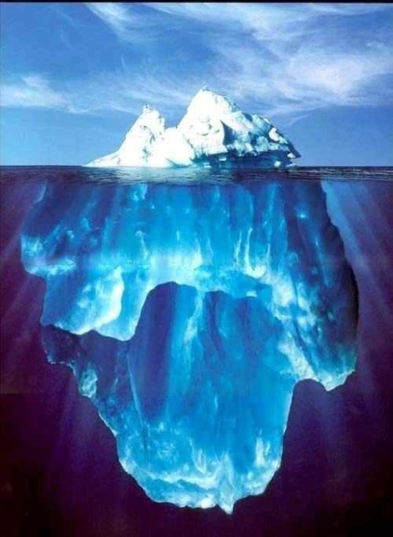
Estrutura epidemiológica
Infecções transmitidas por via respiratória
Reservatório – homem
Sarampo com quase todos os casos clínicos.
Rubéola com quase todos os casos subclínicos.
Maior incidência no inverno.
Ambas preveníveis por vacinas.
Sarampo
Horizonte clínico
Horizonte clínico
Rubéola
Horizonte clínico

Slide 31
Estrutura epidemiológica
Infecções transmitidas por via oral fecal
Reservatório – homem
Poliomielite com quase todos os casos sub clínicos.
Passível de controle por vacinação.
Febre tifóide com quase todos os casos clínicos, cursa de forma aguda, mas pode evoluir com portadores são.
Vacina com eficácia média.
Passível de controle por saneamento básico.
Poliomielite
Horizonte clínico
Febre tifóide
Horizonte clínico

Slide 32
Estrutura epidemiológica
Infecções transmitidas por Introdução em tecido muscular ou na corrente sanguínea pela picada de insetos
Infecção pelo vírus da febre amarela transmitida por vetor Haemagogus com reservatório primatas não humanos no ciclo silvestre.
Passível de controle com vacinação de pessoas que vivem ou se dirigirem para zonas endêmicas.
Pode também ser transmitida pelo vetor Aedes aegypti no ciclo urbano.
Infecção pelo vírus da dengue transmitido pelo vetor Aedes aegypti.
Febre amarela
silvestre
Vírus
Homem
Vetor
Reservatório
Febre amarela
urbana
Dengue
Vírus
Vetor
Reservatório
= Homem

Slide 33
Alguns conceitos básicos em epidemiologia das doenças transmissíveis

Slide 34
Dinâmica do Processo Infeccioso
Período de incubação
Intervalo de tempo que decorre entre a exposição a um agente infeccioso e o aparecimento de sinais e sintomas da doença.
Período de incubação extrínseco (em um vetor):
Período entre a entrada do agente infeccioso no vetor e o momento em que ele se torna infectante.

Slide 35
Dinâmica do Processo Infeccioso
Período de transmissibilidade
Período durante o qual o agente infeccioso pode ser transferido, direta ou indiretamente, de uma pessoa infectada a outra, ou
de um animal infectado ao homem, ou
de um homem infectado a um animal, inclusive artrópodes.

Slide 36
Propriedades dos agentes infecciosos
Infectividade
Capacidade dos agentes infecciosos de penetrar e se desenvolver ou de se multiplicar em um novo hospedeiro provocando infecção.
Patogenicidade
É a qualidade que tem o agente infeccioso de, uma vez instalado no organismo do homem ou de outros animais, produzir sintomas, em maior ou menor proporção, dentre os hospedeiros infectados.
Patogenicidade = Casos de doença X 100
Total de infecções

Slide 37
Propriedades dos agentes infecciosos
Virulência
É a capacidade de um agente infeccioso de produzir casos graves ou fatais.
Virulência = Casos graves ou fatais X 100
Total de casos
Taxa de letalidade indicador de virulência

Slide 38
Relações entre hospedeiro e agente infecioso
Imunidade - é o estado de resistência, geralmente associado à presença de anticorpos que possuem ação específica sobre o microrganismo responsável por determinada doença infecciosa ou suas toxinas.
Pode ser:
Natural ou artificial
Passiva ou ativa
Imunidade de rebanho (“herd immunity”)

Slide 39
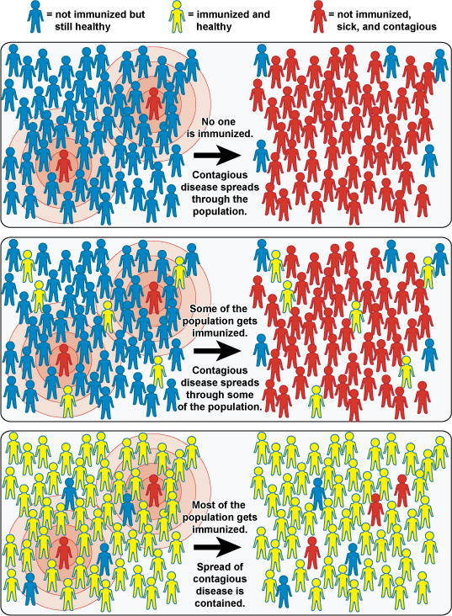
Imunidade de rebanho

Slide 40
O ambiente e as doenças transmissíveis
Reservatório de agentes infecciosos
“Ser humano ou animal, artrópode, planta, solo ou matéria inanimada (ou uma combinação desses), em que um agente infeccioso normalmente vive e se multiplica em condições de dependência primordial para a sobrevivência e no qual se reproduz de modo a poder ser transmitido a um hospedeiro suscetível”.
Reservatórios animais – exemplos:
Roedores, cães e equinos - leptospirose (Leptospiras);
Aves migratórias – Febre do Nilo Ocidental (vírus do Nilo Ocidental).

Slide 41
O ambiente e as doenças transmissíveis
Reservatório de agentes infecciosos
Reservatórios ambientais. Exemplos:
Vegetais: Blastomicose sul-americana (Paracoccidioides braziliensis).
Água de sistemas de refrigeração de ar: Legionelose (Legionella pneumophila).
Solo: Botulismo e tétano, (Clostridium botulinum e Clostridium tetani).
Coleções hídricas: Leptospirose (bactérias do gênero Leptospira)

Slide 42
O ambiente e as doenças transmissíveis
Zoonoses
Infecções comuns aos homens e animais.
Vetores
Seres vivos que veiculam o agente infeccioso desde o reservatório ao hospedeiro potencial.
Vetores mecânicos.
Vetores biológicos.
Fauna Sinantrópica
Animais (inclusive insetos) que vivem no entorno da espécie
humana.

Slide 43
Modos de transmissão de agentes infecciosos
Quando duas espécies vivas estão envolvidas:
O hospedeiro suscetível à infecção
O agente infeccioso.
O agente passa de um hospedeiro primário (ou definitivo) infectado para outro hospedeiro primário suscetível.
Exemplos:
Transmissão do vírus do sarampo, por gotículas de secreção respiratória; transmissão do HIV por relações sexuais desprotegidas.
Outra variante: participação de um terceiro elemento, este inanimado: transmissão do Vibrio cholerae pela água contaminada; transmissão de Salmonellas por alimentos contaminados.

Slide 44
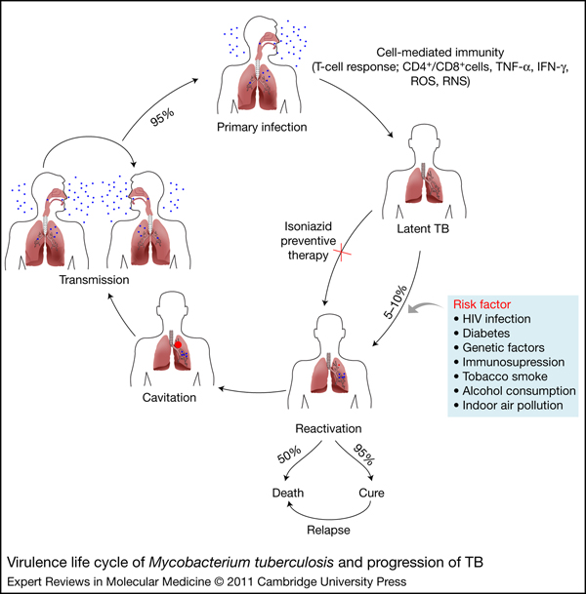
Ciclo de transmissão do Mycobacterium tuberculosis

Slide 45
Modos de transmissão de agentes infecciosos
Quando três espécies vivas estão envolvidas:
O hospedeiro primário (ou definitivo),
O agente infeccioso e,
Um hospedeiro intermediário.
Podem-se identificar 3 modalidades:
1) O vetor tem desempenho puramente mecânico, transporta o agente, que não se desenvolve, nem se multiplica nele. Exemplo: moscas transmitem o tracoma, transportando em suas patas e probóscides a Chlamydia trachomatis.

Slide 46
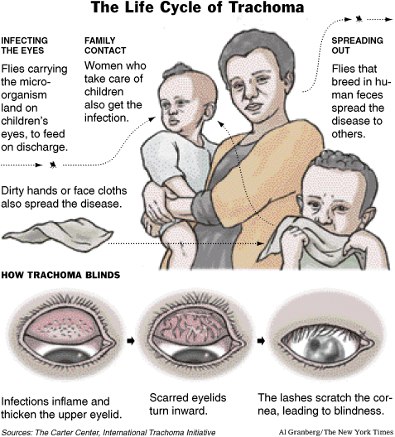
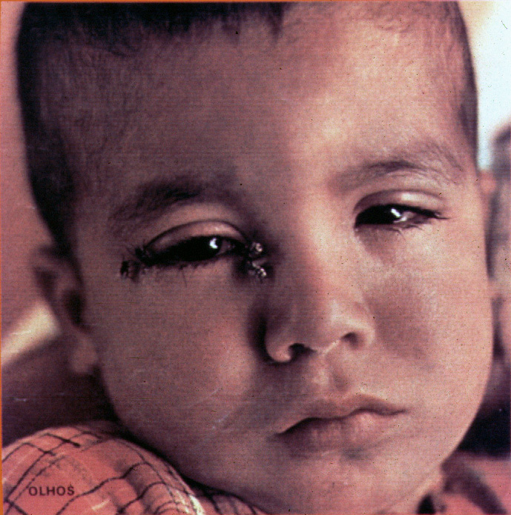
Ciclo de transmissão da Chlamydia trachomatis

Slide 47
Modos de transmissão de agentes infecciosos
Quando três espécies vivas estão envolvidas (cont.)
2) O vetor, além de funcionar como veiculador do agente infeccioso, desempenha também a função de abrigo biológico, no qual o agente cumpre parte necessária do seu ciclo vital, donde o seu nome de vetor biológico. Exemplo: mosquitos anofelinos e os Plasmodium, agentes etiológicos da malária.
3) Uma espécie atua como hospedeiro definitivo e “reservatório” do agente infeccioso, o qual por intermédio de elementos do meio ambiente, chega ao hospedeiro humano “acidental”.

Slide 48
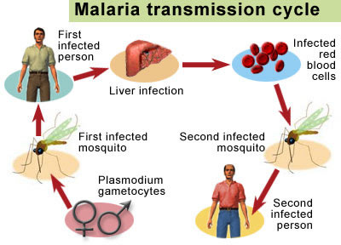

Slide 49
Ciclo de transmissão das Leptospiras

Slide 50
Modos de transmissão de agentes infecciosos
Quando quatro espécies vivas estão envolvidas
Um hospedeiro “habitual”,
Um agente infeccioso,
Um vetor e
Um “hospedeiro acidental”.
Este último não influencia a cadeia de transmissão primária, entrando na cadeia apenas acidentalmente.
Exemplo: febre amarela silvestre zoonose de primatas não humanos e marsupiais das florestas da África e América do Sul; o vírus da febre amarela é transmitido entre essas espécies por mosquitos dos gêneros Haemagoggus e Sabethes. O homem ao entrar nesses nichos ecológicos pode infectar-se acidentalmente.

Slide 51
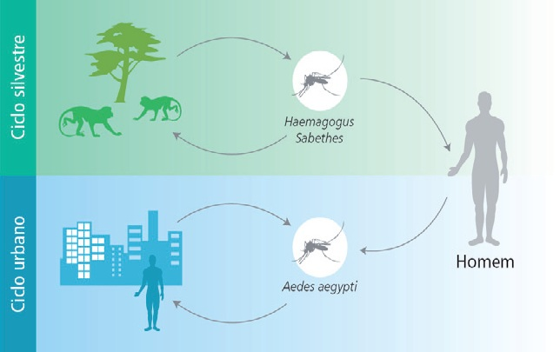
Ciclos de transmissão da febre amarela

Slide 52
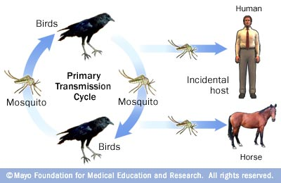
Ciclo de transmissão do vírus do Nilo Ocidental

Slide 53
Ciclo de transmissão do Echinococcus granulosus
https://www.cdc.gov/parasites/echinococcosis/biology.html

Slide 54
Mecanismos de penetração de um agente em um novo hospedeiro
Ingestão.
Inalação através das vias aéreas superiores.
Transmissão transplacentária.
Penetração através das mucosas.
Penetração através de solução de continuidade da pele.
Deposição sobre a pele seguida de propagação localizada.
Penetração ativa por alguma das formas do agente patogênico.
Introdução no organismo pela ação de objetos ou instrumentos.
Introdução em tecido muscular ou na corrente sanguínea pela picada de insetos.
Ingestão em tecido animal utilizado como alimento.

Slide 55
Modos de transmissão de agentes infecciosos
Doenças/Agentes de transmissão respiratória
Vírus:
Sarampo, Varíola, Varicela-Zoster, Caxumba, Rubéola, Eritema infeccioso (Parvovírus B19), Hantaviroses, Influenza, SRAG-CoV, MERS-CoV
Bactérias:
Tuberculose, Hanseníase, Doença Meningocócica, Doença Pneumocócica, Coqueluche, Difteria, HIB

Slide 56
Modos de transmissão de agentes infecciosos
Doenças/Agentes de transmissão hídrica e alimentar
Vírus:
Poliomielite, Hepatite A, Hepatite E, Rotavirose, Norovirose
Bactérias:
Cólera, Salmoneloses, Febre tifóide, Botulismo
Protozoários:
Toxoplasmose, Ciclosporíase, Criptosporidiose, Giardíase, Amebíase
Helmintos:
Teníase/Cisticercose, Hidatidose (equinococose), Difilobotríase

Slide 57
Modos de transmissão de agentes infecciosos
Doenças/Agentes de transmissão vetorial
Vírus:
Febre Amarela, Dengue, Chikungunya, Zika, Mayaro, Nilo Ocidental
Bactérias:
Febre maculosa,
Protozoários:
Malária, Leishmanioses, Doença de Chagas, Doença do Sono (Tripanossomíase Africana)
Helmintos :
Filariose, Oncocercose

Slide 58
Modos de transmissão de agentes infecciosos
Helmintíases “transmitidas pelo solo”
Ascaridíase:
Ingestão de ovos embrionados
Ancilostomíase e Estrongiloidíase:
Penetração ativa da pele pela larva

Slide 59
Modos de transmissão de agentes infecciosos
Doenças/Agentes de transmissão sexual e sanguínea
Vírus:
HIV, Hepatite B, Hepatite C, Hepatite Delta, HPV, HTLV
Bactérias:
Sífilis, Gonorréia, Uretrites e Cervicites por Chlamydia trachomatis, Linfogranuloma venéreo
Protozoários:
Tricomoníase

Slide 60
Modos de transmissão de agentes infecciosos
Doenças/Agentes Transmitidas por outros modos de transmissão
Vírus:
Ebola, Raiva, Hantavirus, Herpesvírus
Bactérias:
Tétano, Leptospirose, Tracoma
Helmintos:
Esquistossomose, Dracunculíase.

Slide 61
Controle, eliminação e erradicação de doenças infecciosas
Controle
Redução da incidência e/ou prevalência de determinada doença, por meio de diferentes tipos de intervenção, até níveis muito baixos, de forma que ela deixe de ser considerada um problema importante de saúde pública.
“Uma série de esforços e intervenções dirigidas à população ou a subgrupos de alto risco nela existentes, visando prevenir, diagnosticar precocemente ou tratar um agravo à saúde, assim como limitar os danos por ele gerados”

Slide 62
Controle, eliminação e erradicação de doenças infecciosas
Erradicação
Forma radical de controle que, de modo sucinto, pode ser definida como a extinção, por métodos artificiais, do agente etiológico de uma doença, ou do seu vetor, sendo por consequência impossível sua reintrodução e totalmente desnecessária a manutenção de quaisquer medidas de prevenção.
A varíola foi a única doença infecciosa humana* erradicada até o momento. (último caso na Somália em 1977).
*A outra doença erradicada foi a peste bovina, cujo agente etiológico é o RPV – rinderpest vírus.

Slide 63
Controle, eliminação e erradicação de doenças infecciosas
Eliminação
Cessação da transmissão de uma determinada doença em extensa área geográfica, persistindo no entanto, o risco de sua reintrodução, seja por falha na utilização dos instrumentos de vigilância ou controle, seja por modificação do agente ou vetor.
Um controle qualificado. Conceito introduzido pelo Programa Mundial de Lepra da OMS. Redução da frequência de ocorrência a um determinado nível.

Slide 64
Conceitos Básicos
Número Básico de Reprodução (basic reproductive number), R0 (“R zero” ou “R not”):
Uma medida do número de infecções produzidas, em média, por um indivíduo infectado, nos estágios iniciais de uma epidemia, quando virtualmente todos os contatos são suscetíveis.
O número esperado de novos hospedeiros infectados que um hospedeiro infectante produzirá durante o seu período de transmissibilidade, em uma população grande e inteiramente suscetível.

Slide 65
Conceitos Básicos
Número Básico de Reprodução (basic reproductive number) R0 (“R zero” ou “R not”):
Exemplo:
R0 da caxumba = 5. Significa que se esperaria que, em média, uma pessoa infectada produza 5 novos casos de infecção durante seu período de transmissibilidade, se a população fosse completamente suscetível.
Se o R0 < 1, um caso, em média, não se reproduzirá. Como o R0 é uma média, poderá haver um “cluster” (aglomerado) de casos, mas não uma epidemia.

Slide 66
Medidas de Controle de Doenças
Tecnologias disponíveis para o controle de doenças infecciosas:
Vacinação.
Tratamento.
Controle vetorial.
Controle de reservatórios.
Intervenções educativas. Mudança comportamental.
Programas de triagem populacional (“screening”).
Controle de produtos para consumo humano: água e alimentos.
Medidas de “distanciamento social”, isolamento e quarentena.
Medidas gerais de prevenção de infecções: lavagem de mãos, antissepsia, uso de luvas e EPI, etc.

Slide 67
Conclusões
O Modelo Ecológico, Modelo da História Natural da Doença e Níveis de Prevenção permanece enquanto um dos modelos mais difundidos para a explicação das relações causais das doenças infecciosas..
O conceito de estrutura epidemiológica, derivado do modelo da HND embasa as intervenções e programas de controle de doenças transmissíveis.
O conhecimento da terminologia adequada é fundamental para o aprendizado e para a transmissão do conhecimento.

